Slide 1
TPC总体介绍和进展
Junsong zhang
2024.6.30

Slide 2
研究内容
概述
桶部蜂窝板结构方案
桶部碳纤维方案
下一步计划

Slide 3
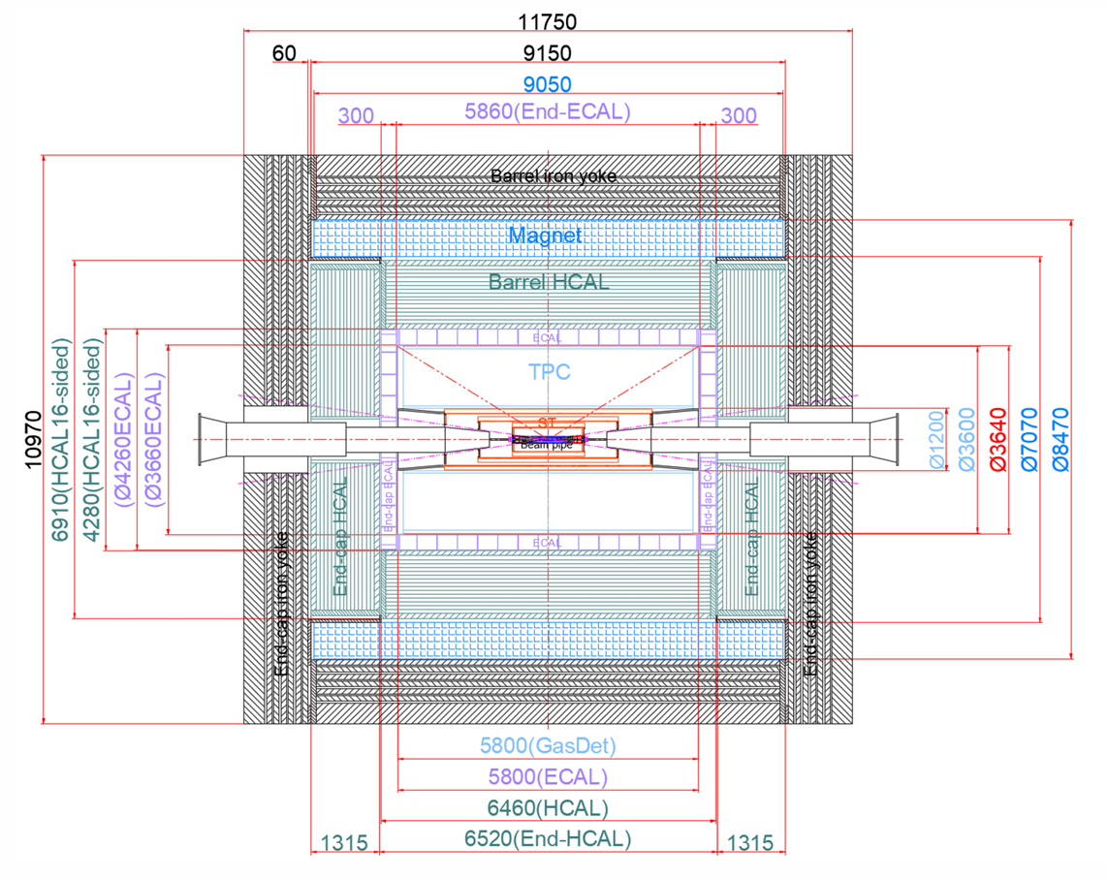
概述
ILD TPC 的模型结构
现阶段确定的TPC相关的参数：
1、TPC结构尺寸，桶部外径3600mm、内径1200mm、长度5800mm、端部厚度25mm 2、内部气体压力1.2个大气压；
3、内部电极电压25Kv；
4、物质量要求；

Slide 4
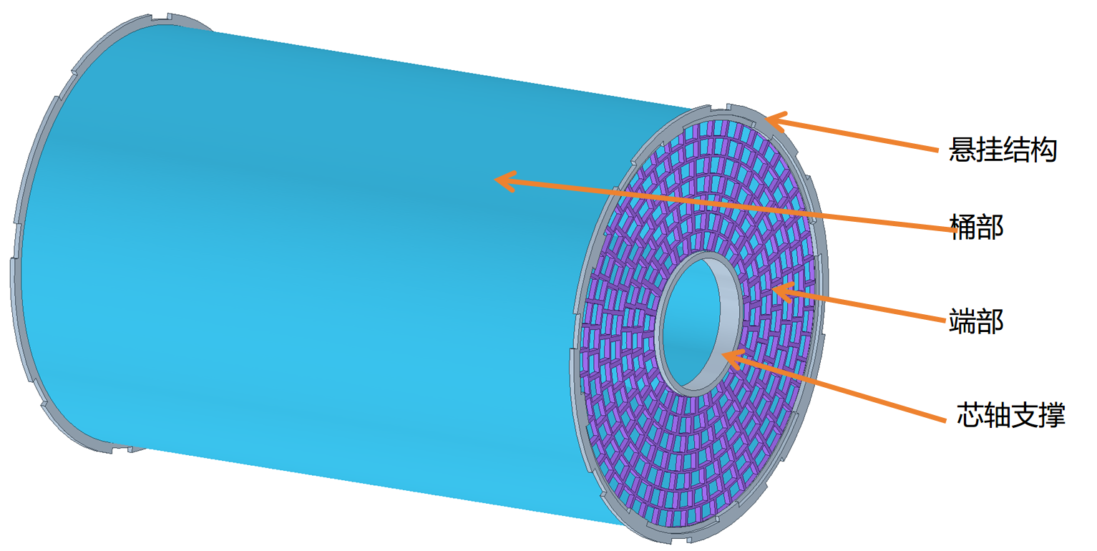
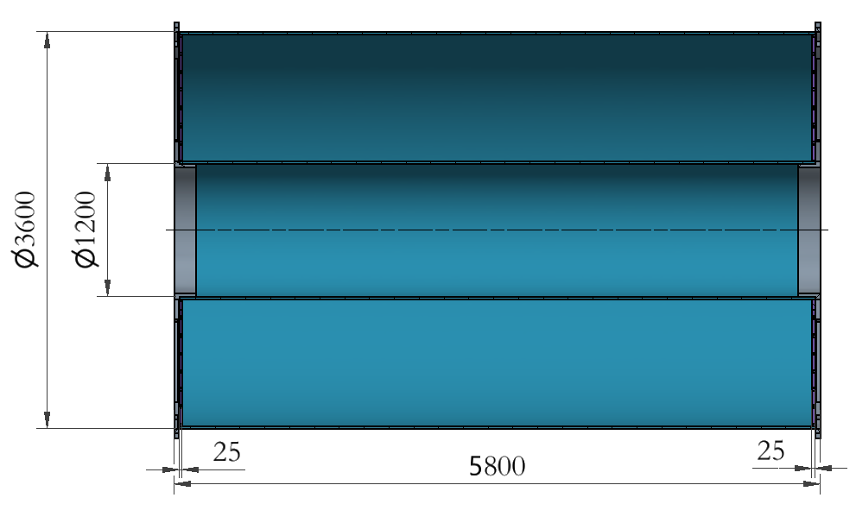
概述 基本结构
TPC在CEPC TDR中的尺寸，结构较简单，制造工艺风险小
探测器系统现阶段确定的TPC相关的参数：
1、TPC结构尺寸，桶部外径3600mm、内径1200mm、长度5800mm、端部厚度不确定 2、内部气体压力1.2个大气压；
3、内部电极电压25Kv；
4、物质量要求；
现阶段TPC机械结构研究的重点是桶部的材料方案：碳纤维方案和蜂窝板方案

Slide 5
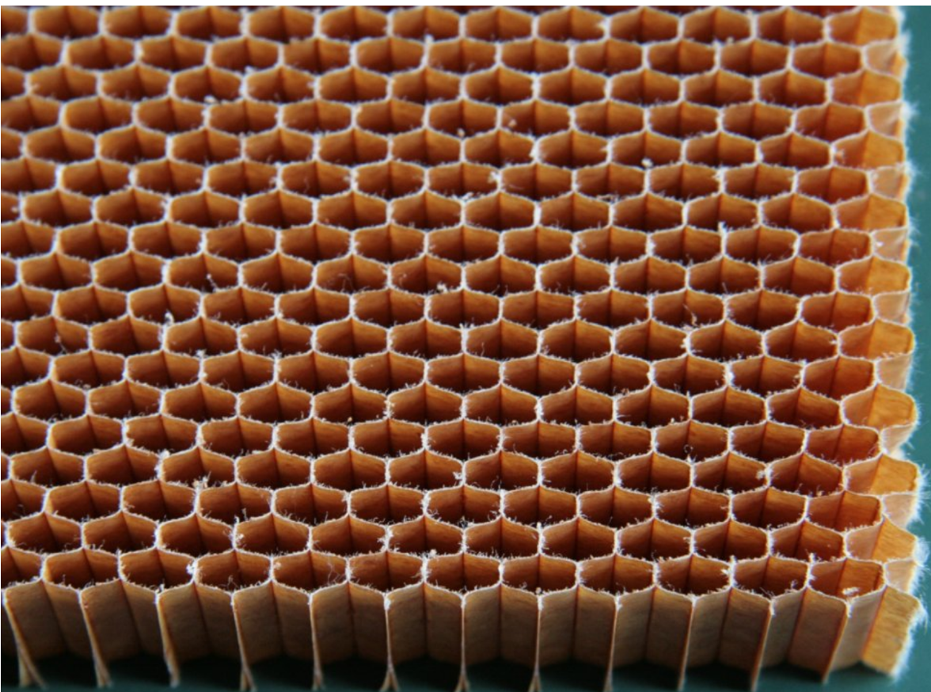
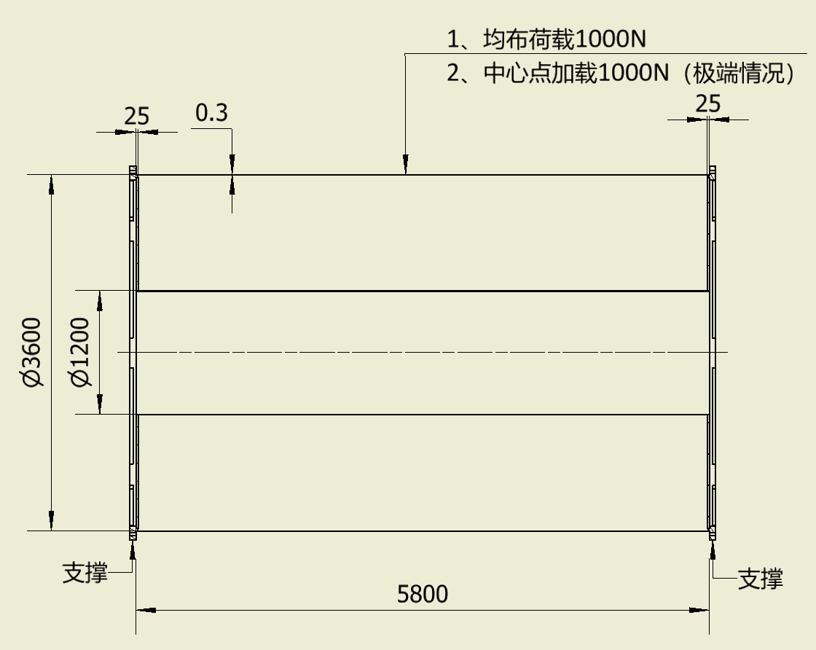
概述
桶部蜂窝板结构方案：优点在于结构强度好，缺点在于径向尺寸较大，25mm，物理量偏大；
碳纤维结构方案：优点在于厚度小于0.3mm，无量较小，但强度较差，加工难度高；

Slide 6
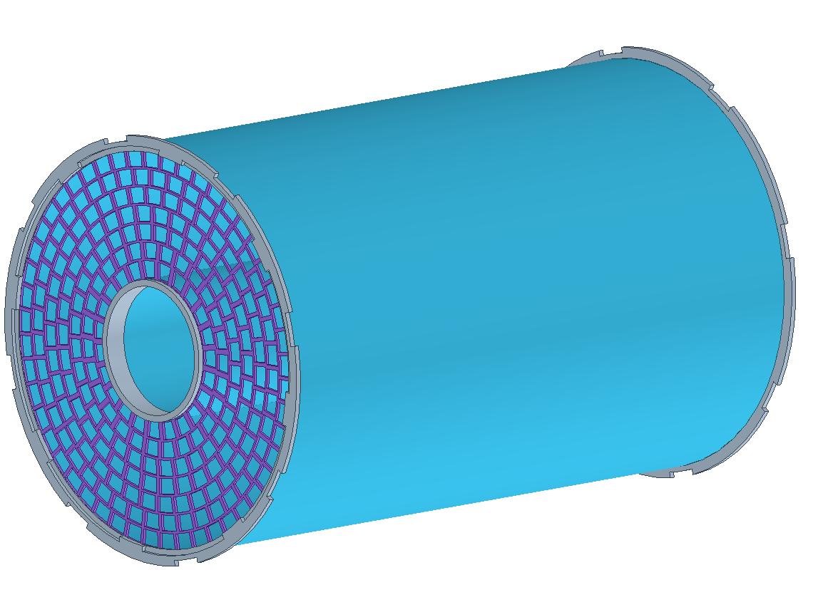
桶部蜂窝板结构方案
模型建立
TPC端部材料采用：7系列合金铝（高强度航空合金铝7075）
端部厚度25mm，质量设定中含探测器模块
TPC桶部材料采用：高强度超轻纤维蜂窝板
桶部厚度25mm
弹性模量35Gpa，泊松比0.33，密度为30 kg/m^3
建模采用实体圆柱，物性参数为蜂窝板材料参数
TPC悬挂结构、内桶部支撑结构材料： 7系列合金铝
各部件重量参数
部件 | 端板 （2个） | 内桶 | 外筒 | 读出单元模块 (2个端板) | 悬挂结构 （2个） | 总重量
重量 | 167Kg | 52Kg | 13Kg | 424Kg | 143Kg | 1533Kg

Slide 7
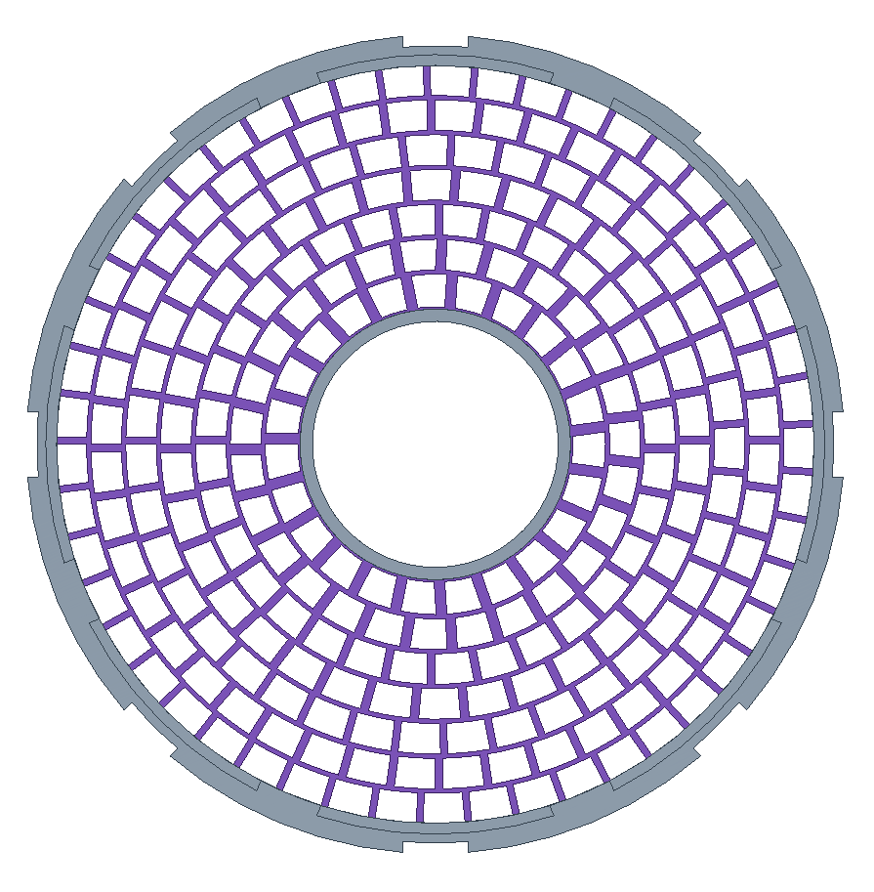
FEA应力分析 — 悬挂结构约束条件（运行工况）
桶部蜂窝板结构方案
1悬挂结构的重力场仿真，2桶部加载100Kg荷载仿真
将悬挂结构的8个固定结构设为全约束
端部悬挂支撑

Slide 8
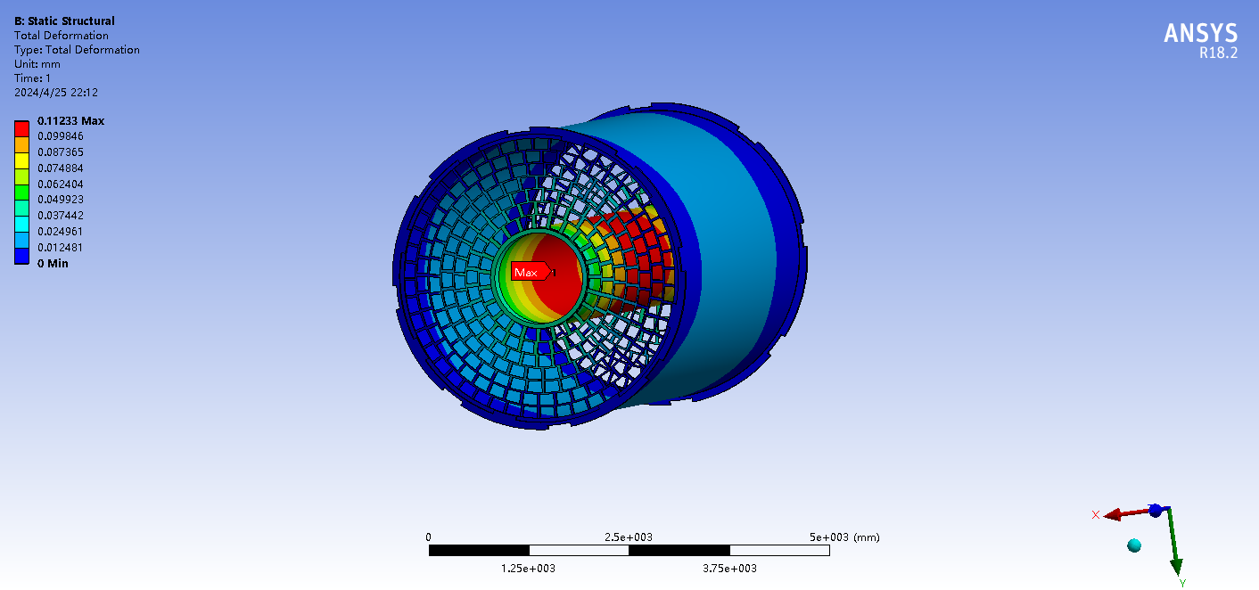
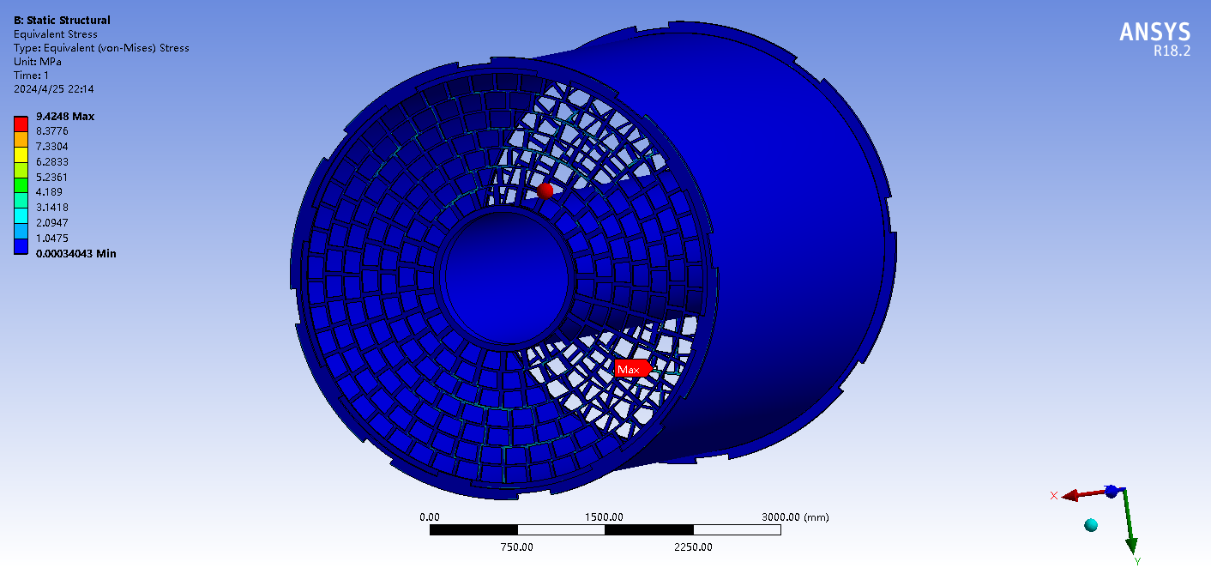
FEA分析结果
桶部蜂窝板结构方案
结论1：
变形最大区域为TPC内桶部，中心区域
最大变形约为 112微米
最大应力约为： 3Mpa 桶部的应力小于3Mpa

Slide 9
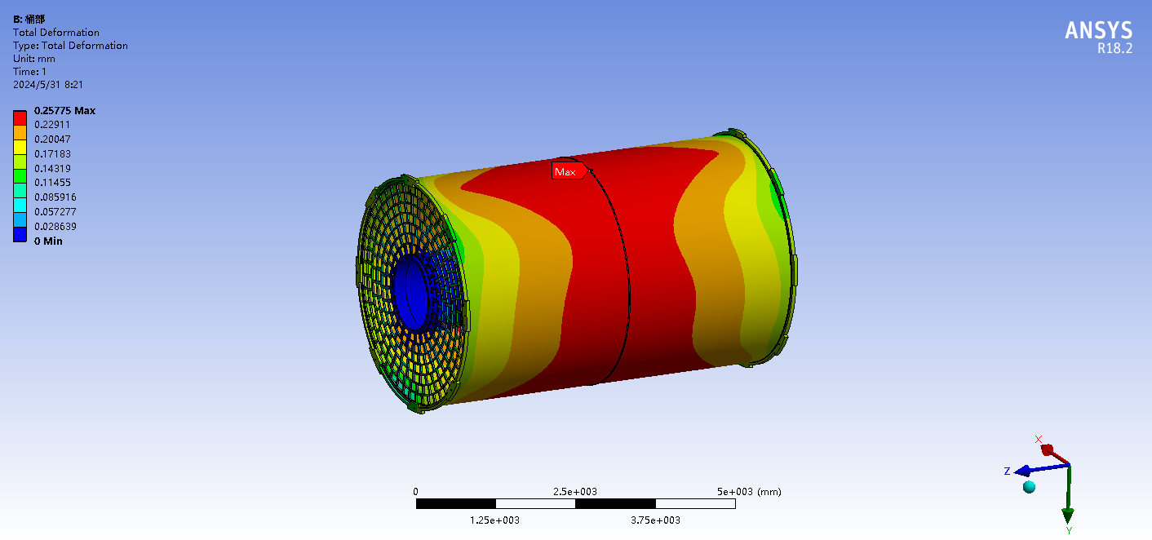
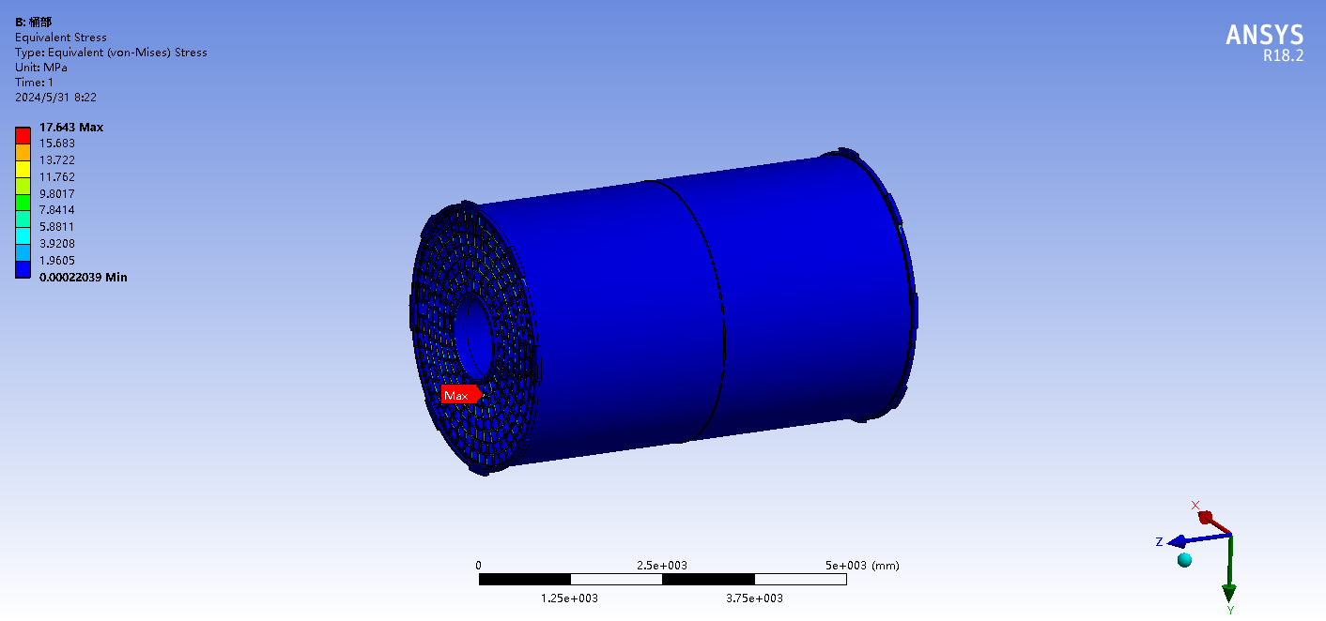
加载桶部100公斤重量（集中荷载） 最大变形0.258mm，最大应力17Mpa，最大应力在端部
桶部蜂窝板结构方案

Slide 10
桶部碳纤维方案
模型建立
加载重力场：
端部重量450Kg；
壁厚0.1mm，0.2mm，0.3mm
（工程是否能实现需要进一步论证,目前根据探测器要求的物质量需求来作FET）
桶部加载重力100Kg；
两种加载方式：1.集中加载，2。均布加载

Slide 11
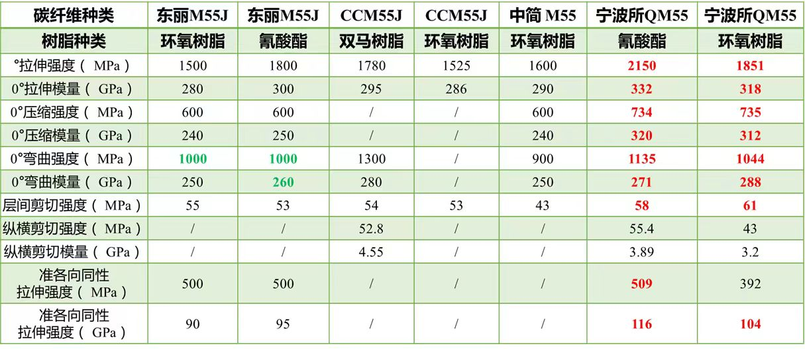
模型建立，材料
桶部碳纤维方案
采用高强度碳纤维材料 QM55，剪切强度43Mpa

Slide 12
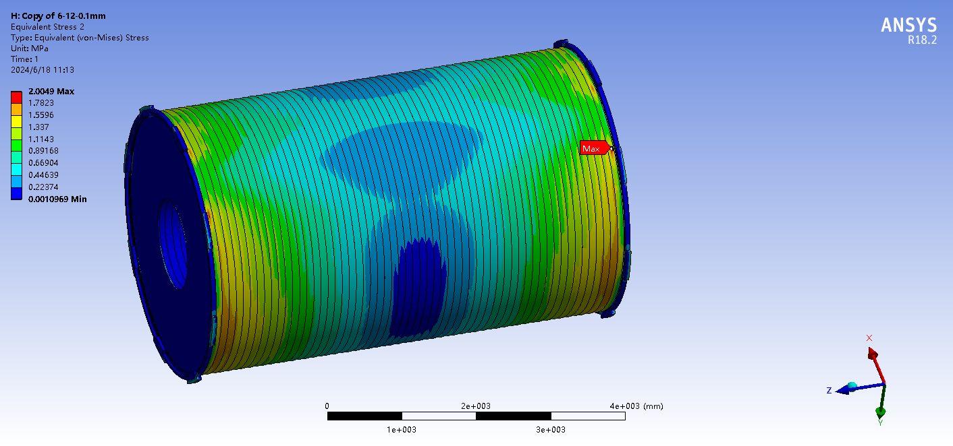
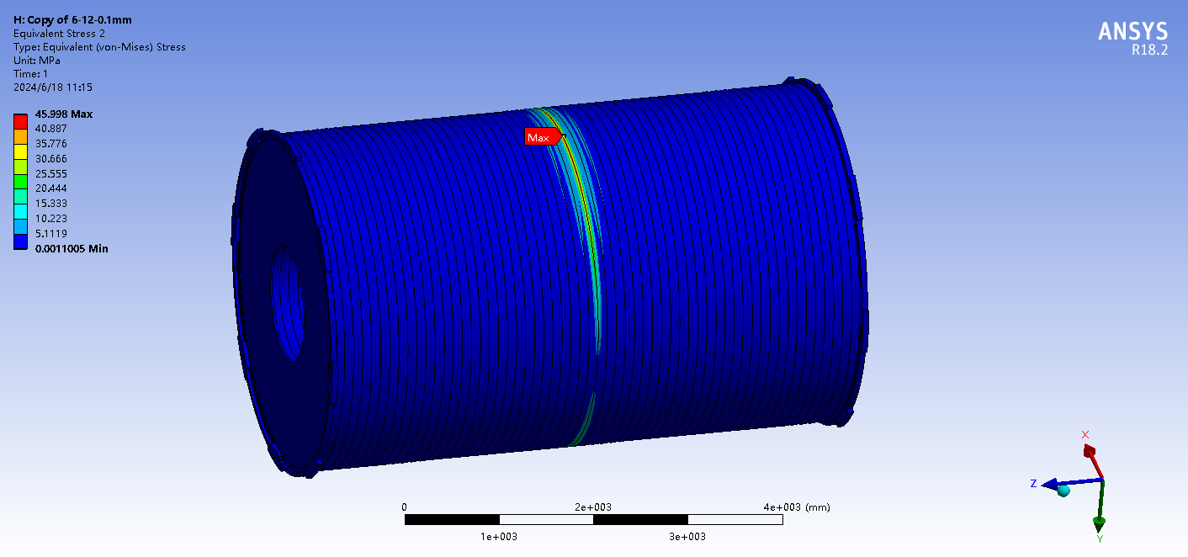
结论：当壁厚为0.1mm时
桶部碳纤维方案
均布荷载时最大应力2Mpa，中心集中荷载最大应力46Mpa，超过许用剪应力。
因此当壁厚为0.1mm时，有可能会发生断裂。

Slide 13
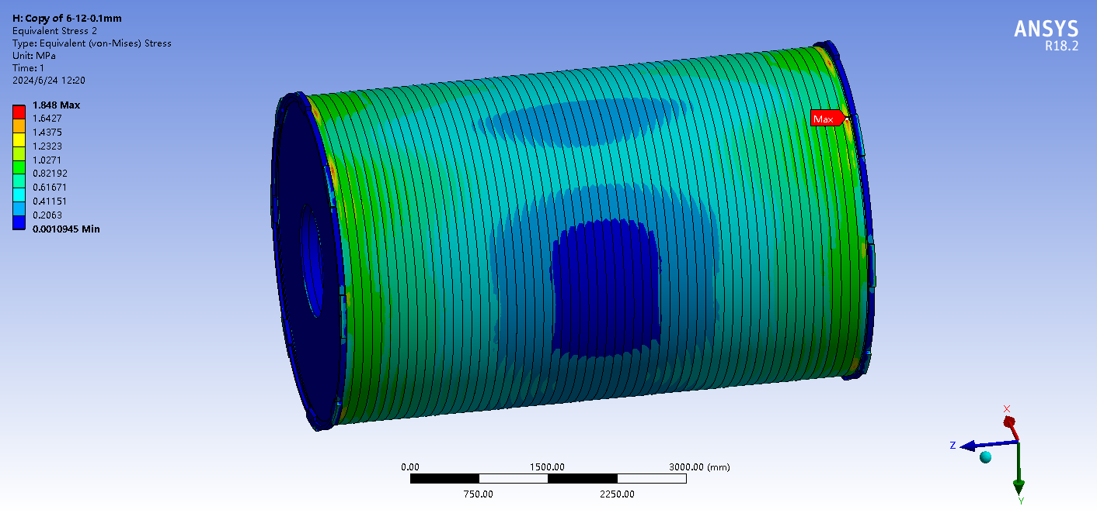
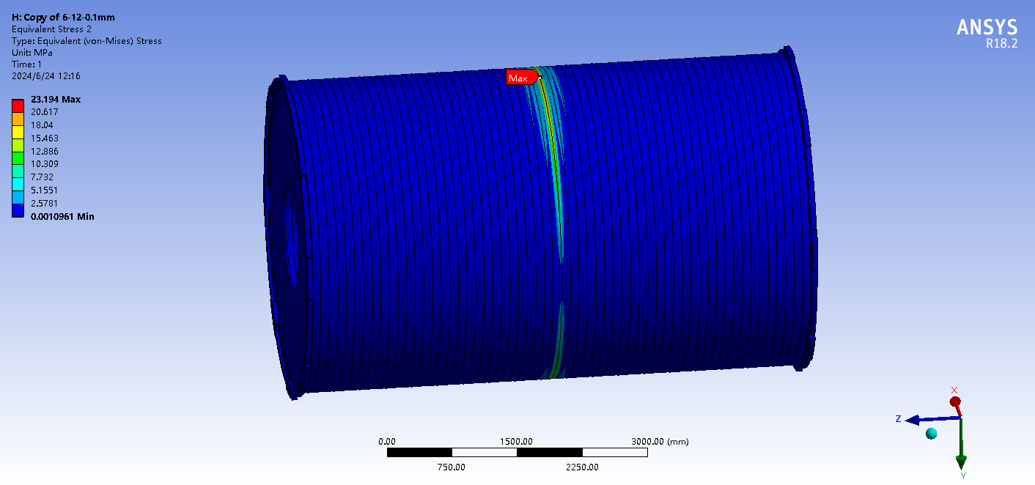
结论：当壁厚是0.2mm时
桶部碳纤维方案
均布荷载时最大应力1.8Mpa，中心集中荷载最大应力23.1Mpa

Slide 14
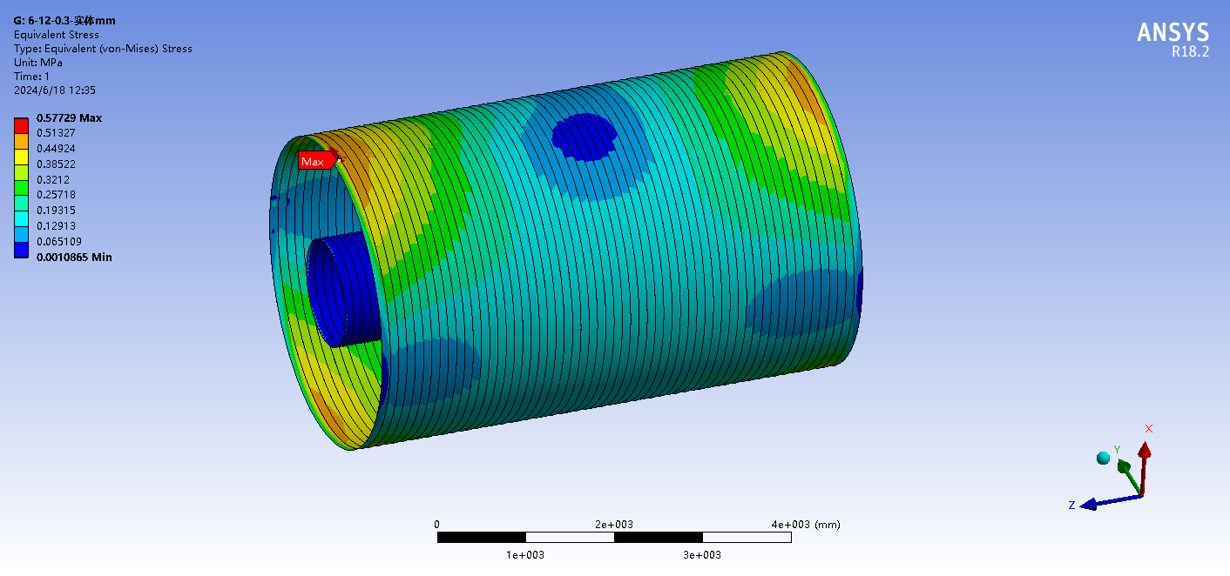
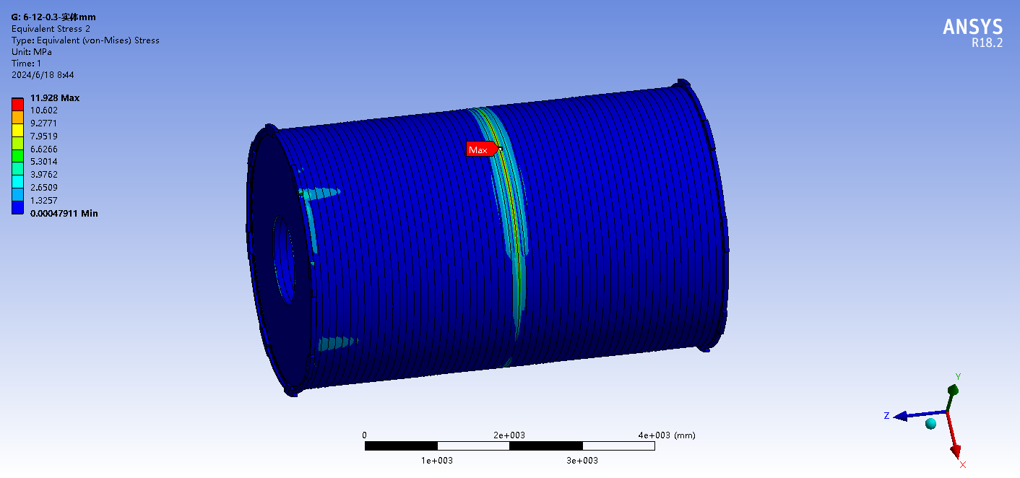
结论：当壁厚是0.3mm时
桶部碳纤维方案
均布荷载时最大应力0.6Mpa，中心集中荷载最大应力11.9Mpa

Slide 15
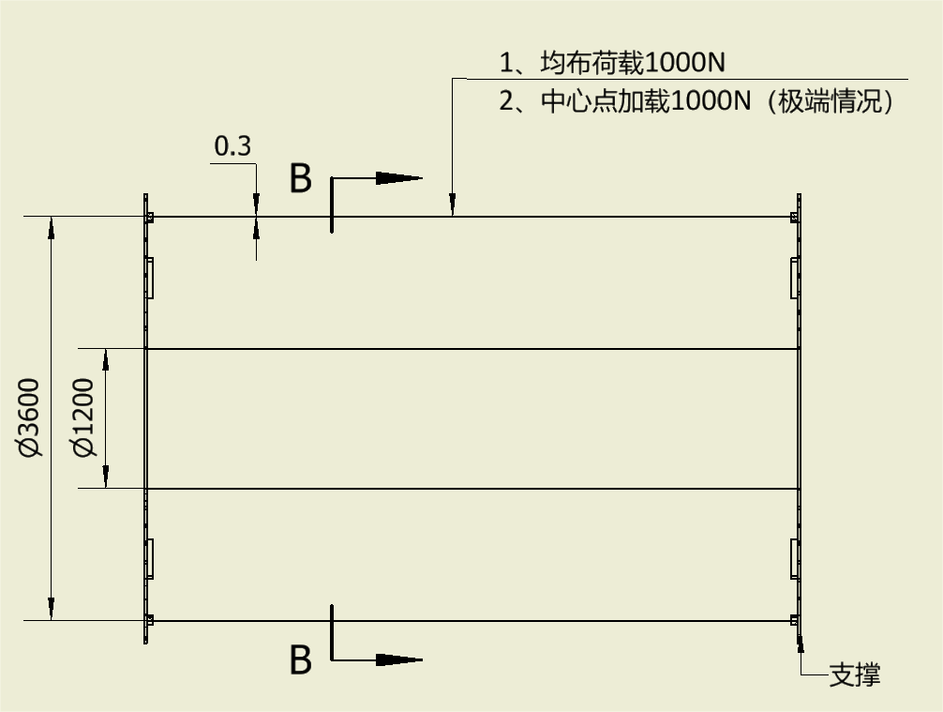
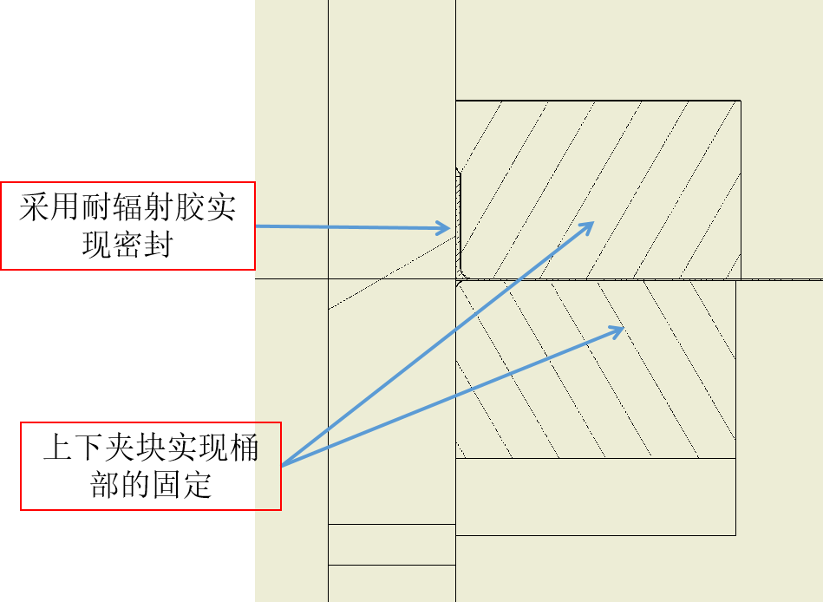
薄壁结构的连接结构

Slide 16
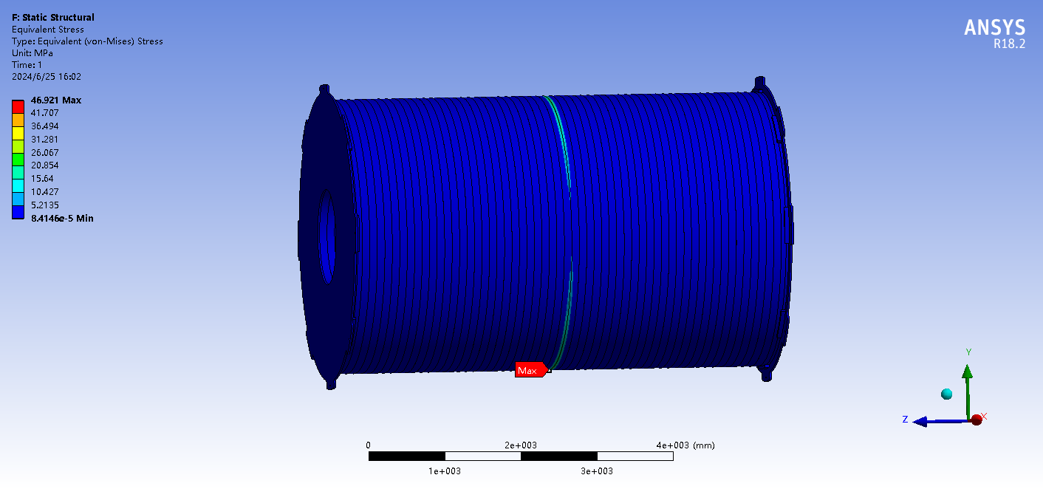
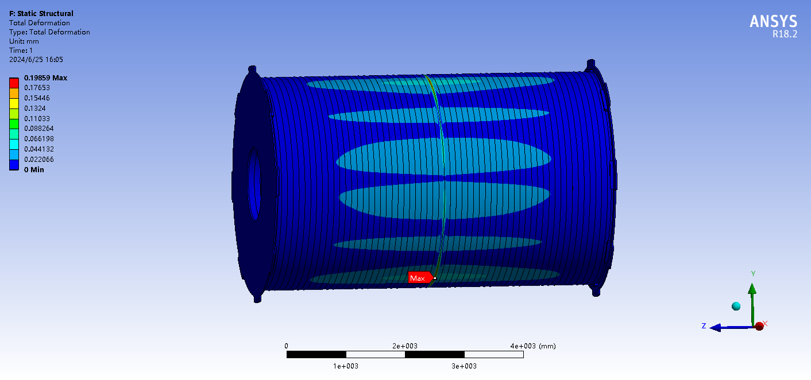
薄壁结构的连接结构
最大应力46Mpa
最大变形0.2mm
在进行计算过程中，得出了一个薄壁外桶结构的特性：非常小的变形可以产生非常大的应力，即对于薄壁结构来说，0.2-1mm的变形所产生的剪应力可能会发生超过碳纤维的剪切应力，产生断裂风险。因此要考虑合适的安装结构。

Slide 17
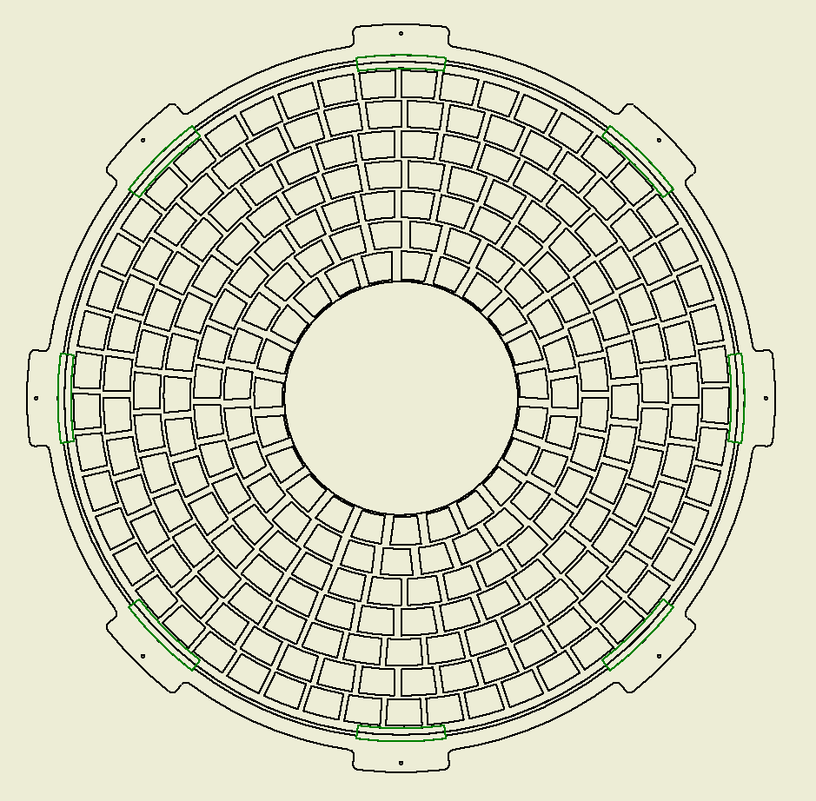
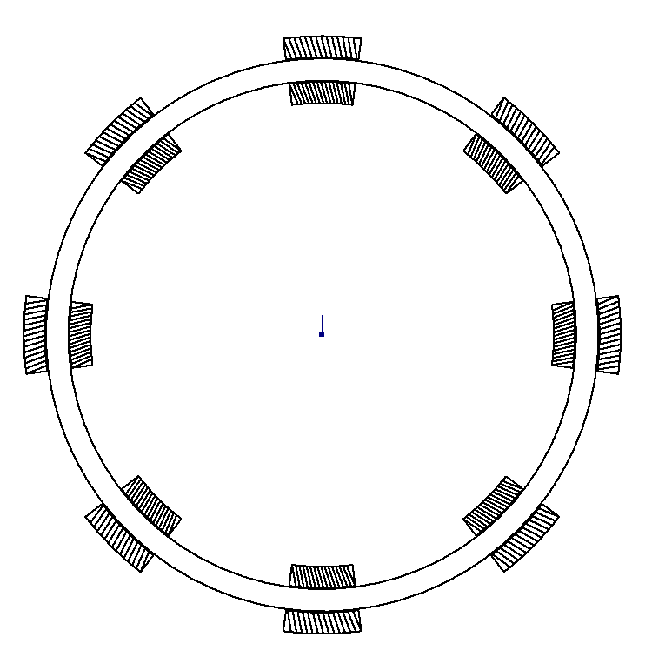
新的设计 6-23
0.2mm厚度桶壁
碳纤维桶固定示意图
采用八组夹块固定桶部，避免碳纤维桶的圆度误差带来的装配问题。

Slide 18
下一步计划

Slide 19
Thank you for your attention

